Slide 1
IT Fundamentals
Hoofdstuk 5: Boolese uitdrukkingen en functies

Slide 2
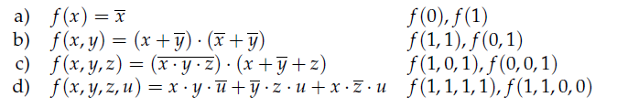
Extra oefeningen
Oefening 1: Bereken de gevraagde waarden van de volgende Boole-formules:
Oefening 2: Geef alle minimale termen in vier veranderlijken x, y, z, u.
Oefening 3: Geef alle maximale termen in vier veranderlijken x, y, z, u.
Oefening 4: Stel de DNV en CNV op van de functies waarvoor de gegeven waarden gelijk zijn
aan 1. Alle niet vermelde waarden zijn gelijk aan 0.
f (1) = 1
f (1, 1) = f (0, 0) = 1
f (1, 1, 1) = f (0, 1, 1) = f (1, 0, 0) = f (0, 0, 0) = 1
f (0, 1, 1) = f (1, 0, 0) = f (0, 1, 0) = 1

Slide 3
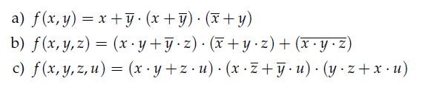
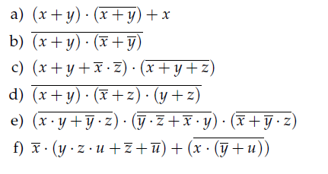
Extra oefeningen
Oefening 4: Bepaal de DNV van de volgende Boolese functies.
Oefening 5: Vereenvoudig de gegeven Boolese uitdrukkingen door gebruik te maken van eigenschappen en axioma’s.

Slide 4
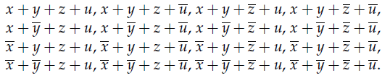
Oplossingen
Oefening 1: oplossing
1 0
0 0
0 1
1 1
Oefening 2: oplossing
Oefening 3: oplossing

Slide 5
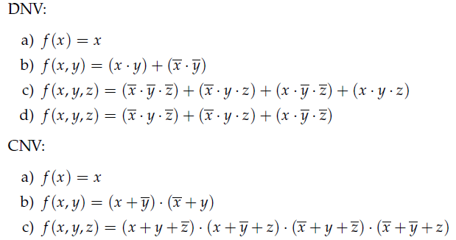
Oplossingen
Oefening 4: oplossing

Slide 6
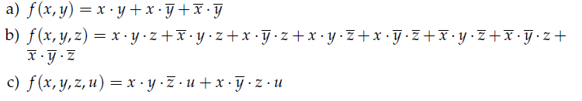
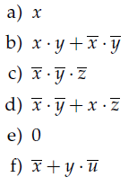
Oplossingen
Oefening 5: oplossing
Oefening 6: oplossing

